Slide 1
Engenharia de Requisitos
Professor Ramiro de Vasconcelos dos Santos Júnior, MSc.
ramiro.junior@ufersa.edu.br

Slide 2
Assuntos abordados
Requisitos funcionais e não funcionais
Processos de engenharia de requisitos
Elicitação de requisitos
Especificação de requisitos
validação de requisitos
Mudança de requisitos

Slide 3
Engenharia de requisitos
O processo de estabelecer os serviços que um cliente exige de um sistema e as restrições sob as quais ele opera e é desenvolvido.
Os requisitos do sistema são as descrições dos serviços do sistema e as restrições que são geradas durante o processo de engenharia de requisitos.

Slide 4
O que é um requisito?
Pode variar de uma declaração abstrata de alto nível de um serviço ou de uma restrição do sistema a uma especificação funcional matemática detalhada.
Isso é inevitável, pois os requisitos podem servir a uma função dupla
Pode ser a base para uma licitação para um contrato - portanto, deve estar aberto a interpretações;
Pode ser a base do próprio contrato - portanto deve ser definido detalhadamente;
Ambas as declarações podem ser chamadas de requisitos.

Slide 5
Abstração de requisitos (Davis)
“Se uma empresa deseja contratar um grande projeto de desenvolvimento de software, ela deve definir suas necessidades de forma suficientemente abstrata para que uma solução não seja pré-definida. Os requisitos devem ser escritos de forma que vários contratantes possam concorrer ao contrato, oferecendo, talvez, diferentes formas de atender às necessidades da organização cliente. Uma vez que o contrato foi fechado, o empreiteiro deve escrever uma definição de sistema para o cliente com mais detalhes para que o cliente entenda e possa validar o que o software fará. Ambos os documentos podem ser chamados de documento de requisitos para o sistema.”

Slide 6
Tipos de requisitos
Requisitos do usuário
Declarações em linguagem natural mais diagramas dos serviços que o sistema fornece e suas restrições operacionais. Escrito para clientes.
requisitos de sistema
Um documento estruturado com descrições detalhadas das funções, serviços e restrições operacionais do sistema. Define o que deve ser implementado para que possa fazer parte de um contrato entre o cliente e o contratado.

Slide 7
Requisitos do usuário e do sistema

Slide 8
Leitores de diferentes tipos de especificação de requisitos

Slide 9
Partes interessadas do sistema
Qualquer pessoa ou organização que seja afetada pelo sistema de alguma forma e que tenha um interesse legítimo
tipos de partes interessadas
Usuários finais
Gerentes de sistema
Proprietários do sistema
Partes interessadas externas

Slide 10
Partes interessadas no sistema Mentcare
Pacientes cujas informações são registradas no sistema.
médicos responsáveis pela avaliação e tratamento dos pacientes.
Enfermeiras que coordenam as consultas com os médicos e administram alguns tratamentos.
Recepcionistas médicos que gerenciam as consultas dos pacientes.
Equipe de TI responsável pela instalação e manutenção do sistema.

Slide 11
Partes interessadas no sistema Mentcare
Um gerente de ética médica que deve garantir que o sistema atenda às diretrizes éticas atuais para atendimento ao paciente.
Gerentes de saúde que obtêm informações gerenciais do sistema.
Pessoal de registros médicos que são responsáveis por garantir que as informações do sistema possam ser mantidas e preservadas e que os procedimentos de manutenção de registros tenham sido implementados adequadamente.

Slide 12
Métodos ágeis e requisitos
Muitos métodos ágeis argumentam que produzir requisitos de sistema detalhados é uma perda de tempo, pois os requisitos mudam tão rapidamente.
O documento de requisitos está, portanto, sempre desatualizado.
Os métodos ágeis geralmente usam engenharia de requisitos incrementais e podem expressar requisitos como 'histórias de usuários' (discutidas no Capítulo 3).
Isso é prático para sistemas de negócios, mas problemático para sistemas que requerem análise pré-entrega (por exemplo, sistemas críticos) ou sistemas desenvolvidos por várias equipes.

Slide 13
Requisitos funcionais e não funcionais

Slide 14
Requisitos funcionais e não funcionais
Requisitos funcionais
Declarações de serviços que o sistema deve fornecer, como o sistema deve reagir a entradas específicas e como o sistema deve se comportar em situações específicas .
Pode indicar o que o sistema não deve fazer.
requisitos não Funcionais
Restrições nos serviços ou funções oferecidas pelo sistema, como restrições de tempo, restrições no processo de desenvolvimento, padrões , etc.
Frequentemente se aplicam ao sistema como um todo, em vez de recursos ou serviços individuais.
Requisitos de domínio
Restrições no sistema do domínio de operação

Slide 15
Requisitos funcionais
Descrever a funcionalidade ou serviços do sistema.
Depende do tipo de software, dos usuários esperados e do tipo de sistema em que o software é usado.
Os requisitos funcionais do usuário podem ser declarações de alto nível sobre o que o sistema deve fazer.
funcionais do sistema devem descrever os serviços do sistema em detalhes.

Slide 16
Sistema Mentcare: requisitos funcionais
Um usuário poderá pesquisar as listas de consultas de todas as clínicas.
O sistema deve gerar a cada dia, para cada clínica, uma lista de pacientes que devem comparecer às consultas naquele dia.
Cada membro da equipe que usa o sistema deve ser identificado exclusivamente por seu número de funcionário de 8 dígitos.

Slide 17
imprecisão
Os problemas surgem quando os requisitos funcionais não são declarados com precisão.
Requisitos ambíguos podem ser interpretados de maneiras diferentes por desenvolvedores e usuários.
Considere o termo 'pesquisar' no requisito 1
Intenção do usuário – busca pelo nome do paciente em todas as consultas em todas as clínicas;
Interpretação do desenvolvedor – procure o nome de um paciente em uma clínica individual. O usuário escolhe a clínica e depois pesquisa.

Slide 18
Exaustividade e consistência dos requisitos
Em princípio, os requisitos devem ser completos e consistentes.
Completo
Eles devem incluir descrições de todas as instalações necessárias.
Consistente
Não deve haver conflitos ou contradições nas descrições das facilidades do sistema.
Na prática, devido à complexidade do sistema e do ambiente, é impossível produzir um documento de requisitos completo e consistente.

Slide 19
requisitos não Funcionais
Estes definem as propriedades e restrições do sistema, por exemplo, confiabilidade, tempo de resposta e requisitos de armazenamento. As restrições são capacidade do dispositivo de E/S, representações do sistema, etc.
Os requisitos do processo também podem ser especificados exigindo um determinado IDE, linguagem de programação ou método de desenvolvimento.
Os requisitos não funcionais podem ser mais críticos do que os requisitos funcionais. Se estes não forem cumpridos, o sistema pode ser inútil .

Slide 20
Tipos de requisitos não funcionais

Slide 21
Implementação de requisitos não funcionais
Os requisitos não funcionais podem afetar a arquitetura geral de um sistema em vez dos componentes individuais.
Por exemplo, para garantir que os requisitos de desempenho sejam atendidos, pode ser necessário organizar o sistema para minimizar as comunicações entre os componentes.
Um único requisito não funcional, como um requisito de segurança, pode gerar vários requisitos funcionais relacionados que definem os serviços do sistema necessários.
Também pode gerar requisitos que restringem os requisitos existentes.

Slide 22
Classificações não funcionais
Requisitos do produto
Requisitos que especificam que o produto entregue deve se comportar de uma maneira particular, por exemplo, velocidade de execução, confiabilidade, etc.
Requisitos organizacionais
Requisitos que são consequência de políticas e procedimentos organizacionais, por exemplo, padrões de processo usados, requisitos de implementação, etc.
Requisitos externos
Requisitos que surgem de fatores externos ao sistema e seu processo de desenvolvimento, por exemplo, requisitos de interoperabilidade, requisitos legislativos, etc.

Slide 23
Exemplos de requisitos não funcionais no sistema Mentcare
Requisito do produto O sistema Mentcare estará disponível para todas as clínicas durante o horário normal de trabalho (segunda a sexta, 0830–17h30). O tempo de inatividade dentro do horário normal de trabalho não deve exceder cinco segundos em um dia. Requisito organizacional Os utilizadores do sistema Mentcare devem autenticar-se com o cartão de identidade da autoridade de saúde. Requisito externo O sistema deve implementar as disposições de privacidade do paciente conforme estabelecido em HStan-03-2006-priv.

Slide 24
Objetivos e requisitos
Requisitos não funcionais podem ser muito difíceis de estabelecer com precisão e requisitos imprecisos podem ser difíceis de verificar.
Meta
Uma intenção geral do usuário, como facilidade de uso.
Requisito não funcional verificável
Uma declaração usando alguma medida que pode ser objetivamente testada.
As metas são úteis para os desenvolvedores, pois transmitem as intenções dos usuários do sistema.

Slide 25
Requisitos de usabilidade
O sistema deve ser fácil de usar pela equipe médica e deve ser organizado de forma que os erros do usuário sejam minimizados. (Meta)
A equipe médica deve ser capaz de usar todas as funções do sistema após quatro horas de treinamento. Após esse treinamento, a média de erros cometidos por usuários experientes não deve ultrapassar dois por hora de uso do sistema. (Requisito não funcional testável)

Slide 26
Métricas para especificar requisitos não funcionais
Propriedade | Medir
Velocidade | Transações processadas/segundo Tempo de resposta do usuário/evento Tempo de atualização da tela
Tamanho | Mbytes Número de chips ROM
Fácil de usar | Tempo de treino Número de quadros de ajuda
Confiabilidade | Tempo médio para falha Probabilidade de indisponibilidade Taxa de ocorrência de falha Disponibilidade
Robustez | Tempo para reiniciar após falha Porcentagem de eventos que causam falha Probabilidade de corrupção de dados em caso de falha
Portabilidade | Porcentagem de declarações dependentes de destino Número de sistemas de destino

Slide 27
Processos de engenharia de requisitos

Slide 28
Processos de engenharia de requisitos
Os processos usados para RE variam muito dependendo do domínio da aplicação, das pessoas envolvidas e da organização que desenvolve os requisitos.
No entanto, há uma série de atividades genéricas comuns a todos os processos.
Elicitação de requisitos;
Análise de requisitos;
Validação de requisitos;
Gerenciamento de requisitos .
Na prática, RE é uma atividade iterativa na qual esses processos são intercalados.

Slide 29
Uma visão em espiral do processo de engenharia de requisitos

Slide 30
Elicitação de requisitos

Slide 31
Elicitação e análise de requisitos
Às vezes chamado de elicitação de requisitos ou descoberta de requisitos.
Envolve a equipe técnica que trabalha com os clientes para descobrir o domínio do aplicativo, os serviços que o sistema deve fornecer e as restrições operacionais do sistema.
Pode envolver usuários finais, gerentes, engenheiros envolvidos na manutenção, especialistas de domínio, sindicatos, etc. Esses são chamados de partes interessadas.

Slide 32
Elicitação de requisitos

Slide 33
Elicitação de requisitos
Os engenheiros de software trabalham com uma variedade de partes interessadas do sistema para descobrir o domínio do aplicativo, os serviços que o sistema deve fornecer, o desempenho necessário do sistema, as restrições de hardware, outros sistemas, etc.
Os estágios incluem:
Descoberta de requisitos,
Classificação e organização de requisitos,
Priorização e negociação de requisitos,
Especificação de requisitos.

Slide 34
Problemas de elicitação de requisitos
As partes interessadas não sabem o que realmente querem.
As partes interessadas expressam os requisitos em seus próprios termos.
Diferentes partes interessadas podem ter requisitos conflitantes.
Fatores organizacionais e políticos podem influenciar os requisitos do sistema.
Os requisitos mudam durante o processo de análise. Novas partes interessadas podem surgir e o ambiente de negócios pode mudar .

Slide 35
O processo de elicitação e análise de requisitos

Slide 36
Atividades de processo
Descoberta de requisitos
Interagir com as partes interessadas para descobrir seus requisitos. Os requisitos de domínio também são descobertos nesse estágio.
Classificação e organização de requisitos
Agrupa requisitos relacionados e os organiza em clusters coerentes.
Priorização e negociação
Priorizando requisitos e resolvendo conflitos de requisitos.
Especificação de requisitos
Os requisitos são documentados e inseridos na próxima rodada da espiral.

Slide 37
Descoberta de requisitos
O processo de reunir informações sobre os sistemas necessários e existentes e destilar os requisitos do usuário e do sistema a partir dessas informações.
A interação é com as partes interessadas do sistema, desde gerentes até reguladores externos.
Os sistemas normalmente têm uma variedade de partes interessadas.

Slide 38
Entrevistando
Entrevistas formais ou informais com as partes interessadas fazem parte da maioria dos processos de ER.
Tipos de entrevista
Entrevistas fechadas com base em uma lista pré-determinada de perguntas
Entrevistas abertas onde várias questões são exploradas com as partes interessadas.
Entrevista eficaz
Tenha a mente aberta, evite ideias pré-concebidas sobre os requisitos e esteja disposto a ouvir as partes interessadas.
Incentive o entrevistado a iniciar as discussões usando uma pergunta de trampolim, uma proposta de requisitos ou trabalhando juntos em um protótipo de sistema.

Slide 39
Entrevistas na prática
Normalmente uma mistura de entrevistas fechadas e abertas.
As entrevistas são boas para obter uma compreensão geral do que as partes interessadas fazem e como elas podem interagir com o sistema .
Os entrevistadores precisam ter a mente aberta, sem ideias pré-concebidas sobre o que o sistema deve fazer
Você precisa solicitar que o usuário fale sobre o sistema, sugerindo requisitos, em vez de simplesmente perguntar o que eles desejam.

Slide 40
Problemas com entrevistas
Os especialistas de aplicativos podem usar uma linguagem para descrever seu trabalho que não é fácil para o engenheiro de requisitos entender.
As entrevistas não são boas para entender os requisitos do domínio
Os engenheiros de requisitos não conseguem entender a terminologia específica do domínio;
Alguns conhecimentos de domínio são tão familiares que as pessoas acham difícil articular ou pensam que não vale a pena articular.

Slide 41
Etnografia
cientista social passa um tempo considerável observando e analisando como as pessoas realmente funcionam.
As pessoas não precisam explicar ou articular seu trabalho.
Fatores sociais e organizacionais de importância podem ser observados.
Estudos etnográficos mostraram que o trabalho é geralmente mais rico e complexo do que sugerido por modelos de sistemas simples.

Slide 42
Escopo da etnografia
Requisitos derivados da maneira como as pessoas realmente trabalham, e não da maneira como as definições do processo sugerem que elas deveriam funcionar.
Requisitos derivados da cooperação e conscientização das atividades de outras pessoas .
A consciência do que as outras pessoas estão fazendo leva a mudanças na maneira como fazemos as coisas.
A etnografia é eficaz para entender os processos existentes, mas não pode identificar novos recursos que devem ser adicionados a um sistema.

Slide 43
etnografia focada
Desenvolvido em um projeto que estuda o processo de controle de tráfego aéreo
Combina etnografia com prototipagem
O desenvolvimento do protótipo resulta em questões não respondidas que enfocam a análise etnográfica.
O problema com a etnografia é que ela estuda práticas existentes que podem ter alguma base histórica que não é mais relevante.

Slide 44
Etnografia e prototipagem para análise de requisitos

Slide 45
Histórias e cenários
Cenários e histórias de usuários são exemplos da vida real de como um sistema pode ser usado .
Histórias e cenários são uma descrição de como um sistema pode ser usado para uma tarefa específica.
Por se basearem em uma situação prática, as partes interessadas podem se relacionar com eles e comentar sobre sua situação em relação à história.

Slide 46
Compartilhamento de fotos em sala de aula ( iLearn )
Jack é professor de escola primária em Ullapool (uma vila no norte da Escócia). Ele decidiu que um projeto de classe deveria ser focado na indústria pesqueira na área, olhando para a história, desenvolvimento e impacto econômico da pesca. Como parte disso, os alunos são convidados a coletar e compartilhar reminiscências de parentes, usar arquivos de jornais e coletar fotografias antigas relacionadas à pesca e às comunidades pesqueiras da região. Os alunos usam um wiki iLearn para reunir histórias de pesca e SCRAN (um site de recursos históricos) para acessar arquivos de jornais e fotografias. No entanto, Jack também precisa de um site de compartilhamento de fotos, pois deseja que os alunos tirem e comentem as fotos uns dos outros e carreguem digitalizações de fotos antigas que possam ter em suas famílias. Jack envia um e-mail para um grupo de professores do ensino fundamental, do qual ele é membro, para ver se alguém pode recomendar um sistema apropriado. Dois professores respondem e ambos sugerem que ele use o KidsTakePics , um site de compartilhamento de fotos que permite aos professores verificar e moderar o conteúdo. Como o KidsTakePics não está integrado com o serviço de autenticação iLearn , ele configura um professor e uma conta de turma. Ele usa o serviço de configuração iLearn para adicionar KidsTakePics aos serviços vistos pelos alunos de sua classe para que, quando eles fizerem login, possam usar imediatamente o sistema para fazer upload de fotos de seus dispositivos móveis e computadores de classe.

Slide 47
Cenários
Uma forma estruturada de história do usuário
Os cenários devem incluir
Uma descrição da situação inicial;
Uma descrição do fluxo normal de eventos;
Uma descrição do que pode dar errado;
Informações sobre outras atividades simultâneas;
Uma descrição do estado quando o cenário terminar.

Slide 48
Carregar fotos iLearn )
Suposição inicial : Um usuário ou um grupo de usuários tem uma ou mais fotografias digitais para serem carregadas no site de compartilhamento de imagens. Eles são salvos em um tablet ou laptop. Eles se conectaram com sucesso ao KidsTakePics .
Normal : O usuário escolhe enviar fotos e é solicitado a selecionar as fotos a serem carregadas em seu computador e selecionar o nome do projeto sob o qual as fotos serão armazenadas. Eles também devem ter a opção de inserir palavras-chave que devem ser associadas a cada foto carregada. As fotos carregadas são nomeadas criando uma conjunção do nome do usuário com o nome do arquivo da foto no computador local.
Após a conclusão do upload, o sistema envia automaticamente um e-mail ao moderador do projeto solicitando que ele verifique o novo conteúdo e gera uma mensagem na tela para o usuário informando que isso foi feito.

Slide 49
Enviando fotos
O que pode dar errado :
Nenhum moderador está associado ao projeto selecionado. Um e-mail é gerado automaticamente para o administrador da escola solicitando que ele indique um moderador do projeto. Os usuários devem ser informados de que pode haver um atraso na exibição de suas fotos.
Fotos com o mesmo nome já foram carregadas pelo mesmo usuário. O usuário deve ser perguntado se deseja reenviar as fotos com o mesmo nome, renomear as fotos ou cancelar o upload. Se optarem por reenviar as fotos, as originais serão substituídas. Se eles optarem por renomear as fotos, um novo nome será gerado automaticamente adicionando um número ao nome do arquivo existente .
Outras atividades: O moderador pode estar conectado ao sistema e pode aprovar as fotos à medida que são carregadas.
Estado do sistema na conclusão : o usuário está conectado. As fotos selecionadas foram carregadas e receberam o status 'aguardando moderação'. As fotos ficam visíveis para o moderador e para o usuário que as carregou.

Slide 50
Especificação de requisitos

Slide 51
Especificação de requisitos
O processo de escrever os requisitos do usuário e do sistema em um documento de requisitos.
Os requisitos do usuário devem ser compreensíveis pelos usuários finais e clientes que não possuem formação técnica.
Os requisitos do sistema são requisitos mais detalhados e podem incluir mais informações técnicas.
Os requisitos podem fazer parte de um contrato para o desenvolvimento do sistema
Portanto, é importante que estes sejam o mais completos possível.

Slide 52
Formas de escrever uma especificação de requisitos do sistema
Notação | Descrição
linguagem natural | Os requisitos são escritos usando sentenças numeradas em linguagem natural. Cada frase deve expressar um requisito.
Linguagem natural estruturada | Os requisitos são escritos em linguagem natural em um formulário ou modelo padrão. Cada campo fornece informações sobre um aspecto do requisito.
Linguagens de descrição de design | Essa abordagem utiliza uma linguagem como uma linguagem de programação, porém com características mais abstratas para especificar os requisitos definindo um modelo operacional do sistema. Essa abordagem agora é raramente usada, embora possa ser útil para especificações de interface.
Notações gráficas | Modelos gráficos, complementados por anotações de texto, são usados para definir os requisitos funcionais do sistema; Caso de uso UML e diagramas de sequência são comumente usados.
Especificações matemáticas | Essas notações são baseadas em conceitos matemáticos, como máquinas ou conjuntos de estado finito. Embora essas especificações inequívocas possam reduzir a ambigüidade em um documento de requisitos, a maioria dos clientes não entende uma especificação formal. Eles não podem verificar se isso representa o que desejam e relutam em aceitá-lo como um contrato de sistema

Slide 53
Requisitos e projeto
Em princípio, os requisitos devem indicar o que o sistema deve fazer e o projeto deve descrever como ele faz isso.
Na prática, requisitos e design são inseparáveis
Uma arquitetura de sistema pode ser projetada para estruturar os requisitos;
O sistema pode interoperar com outros sistemas que geram requisitos de projeto;
O uso de uma arquitetura específica para satisfazer requisitos não funcionais pode ser um requisito de domínio .
Isso pode ser consequência de uma exigência regulatória.

Slide 54
Especificação de linguagem natural
Os requisitos são escritos como frases em linguagem natural complementadas por diagramas e tabelas.
Usado para requisitos de escrita porque é expressivo, intuitivo e universal. Isso significa que os requisitos podem ser compreendidos por usuários e clientes.

Slide 55
Diretrizes para requisitos de redação
Invente um formato padrão e use-o para todos os requisitos.
Use a linguagem de maneira consistente. Use deve para requisitos obrigatórios, deve para requisitos desejáveis.
Use o realce do texto para identificar as partes principais do requisito.
Evite o uso de jargões de informática .
Inclua uma explicação (razão) de por que um requisito é necessário.

Slide 56
Problemas com linguagem natural
falta de clareza
A precisão é difícil sem tornar o documento difícil de ler.
confusão de requisitos
Os requisitos funcionais e não funcionais tendem a ser misturados.
fusão de requisitos
Vários requisitos diferentes podem ser expressos juntos.

Slide 57
Requisitos de exemplo para o sistema de software da bomba de insulina
3.2 O sistema deve medir o açúcar no sangue e administrar insulina, se necessário, a cada 10 minutos. (As alterações no açúcar no sangue são relativamente lentas, portanto medições mais frequentes são desnecessárias; medições menos frequentes podem levar a níveis de açúcar desnecessariamente altos.) 3.6 O sistema deve executar uma rotina de autoteste a cada minuto com as condições a serem testadas e as ações associadas definidas na Tabela 1. (Uma rotina de autoteste pode descobrir problemas de hardware e software e alertar o usuário para o fato de que a operação normal pode ser impossível.)

Slide 58
Especificações estruturadas
Uma abordagem para escrever requisitos em que a liberdade do redator de requisitos é limitada e os requisitos são escritos de maneira padrão.
Isso funciona bem para alguns tipos de requisitos, por exemplo, requisitos para sistema de controle incorporado, mas às vezes é muito rígido para escrever requisitos de sistema de negócios.

Slide 59
Especificações baseadas em formulário
Definição da função ou entidade.
Descrição das entradas e de onde vêm.
Descrição das saídas e para onde vão.
Informações sobre as informações necessárias para o cálculo e outras entidades usadas.
Descrição da ação a ser executada.
Pré e pós condições (se apropriado).
Os efeitos colaterais (se houver) da função.

Slide 60
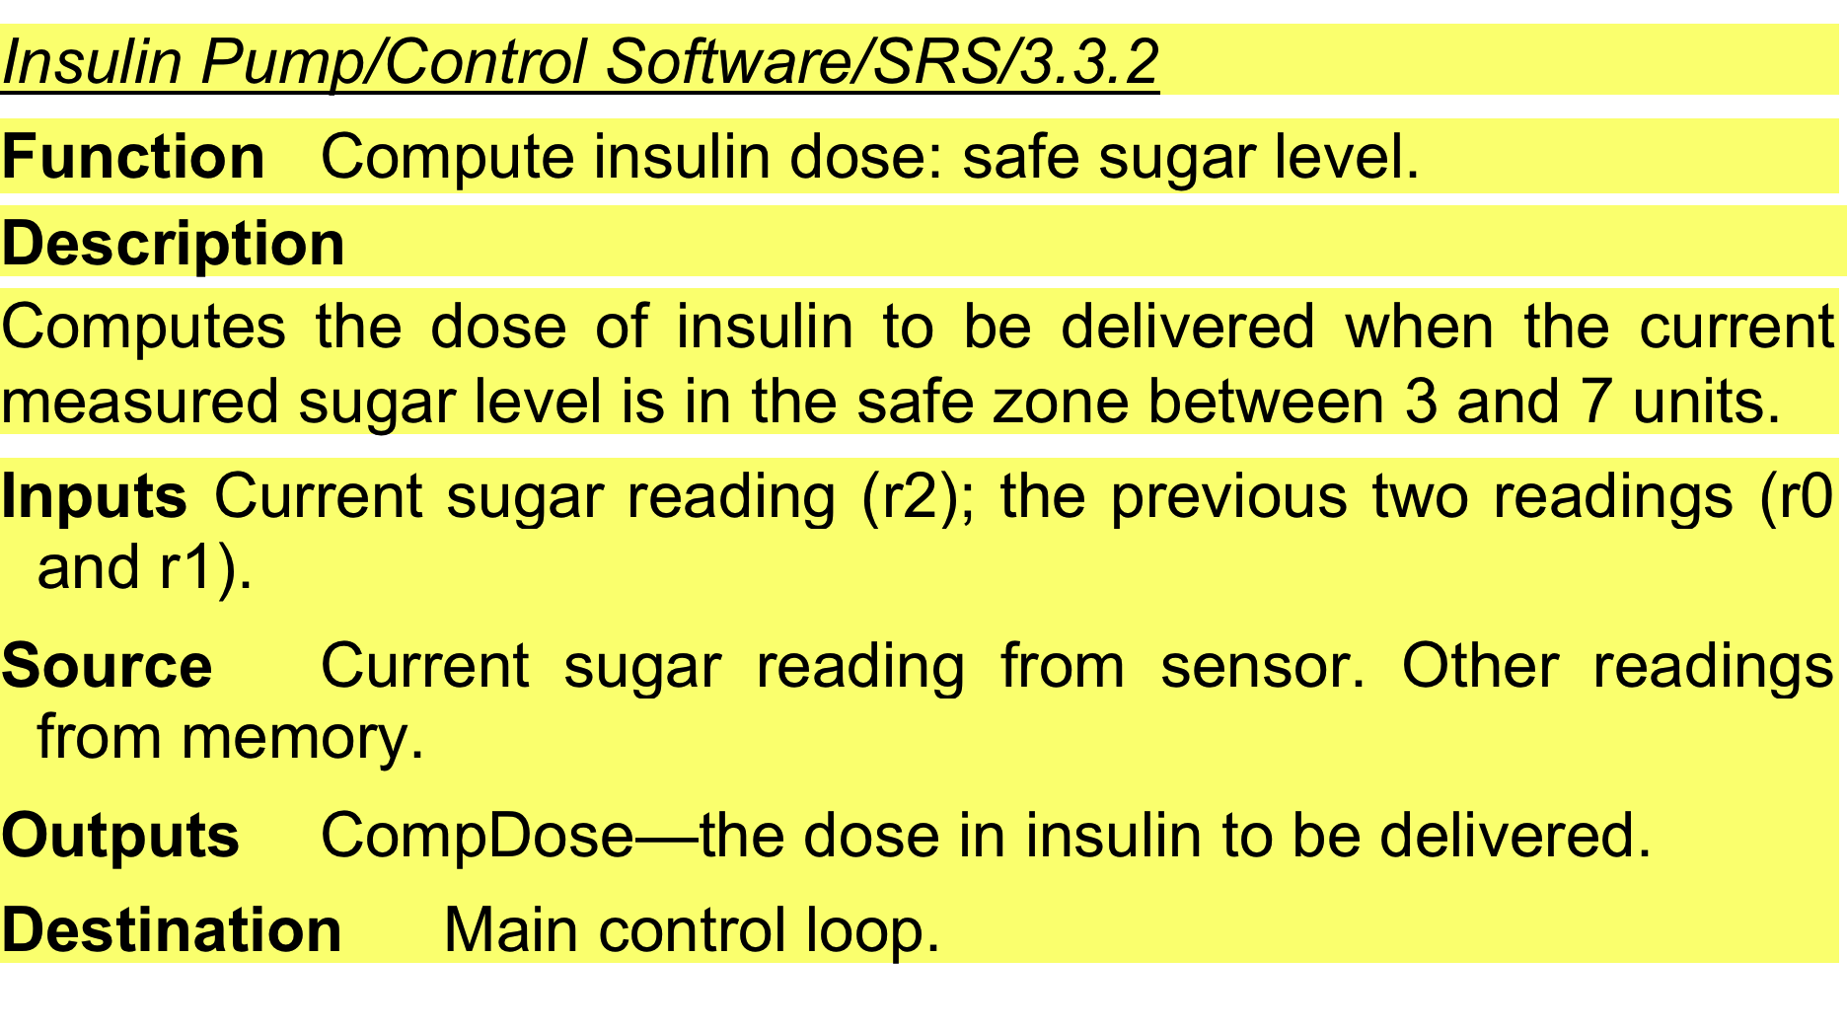
Uma especificação estruturada de um requisito para uma bomba de insulina

Slide 61
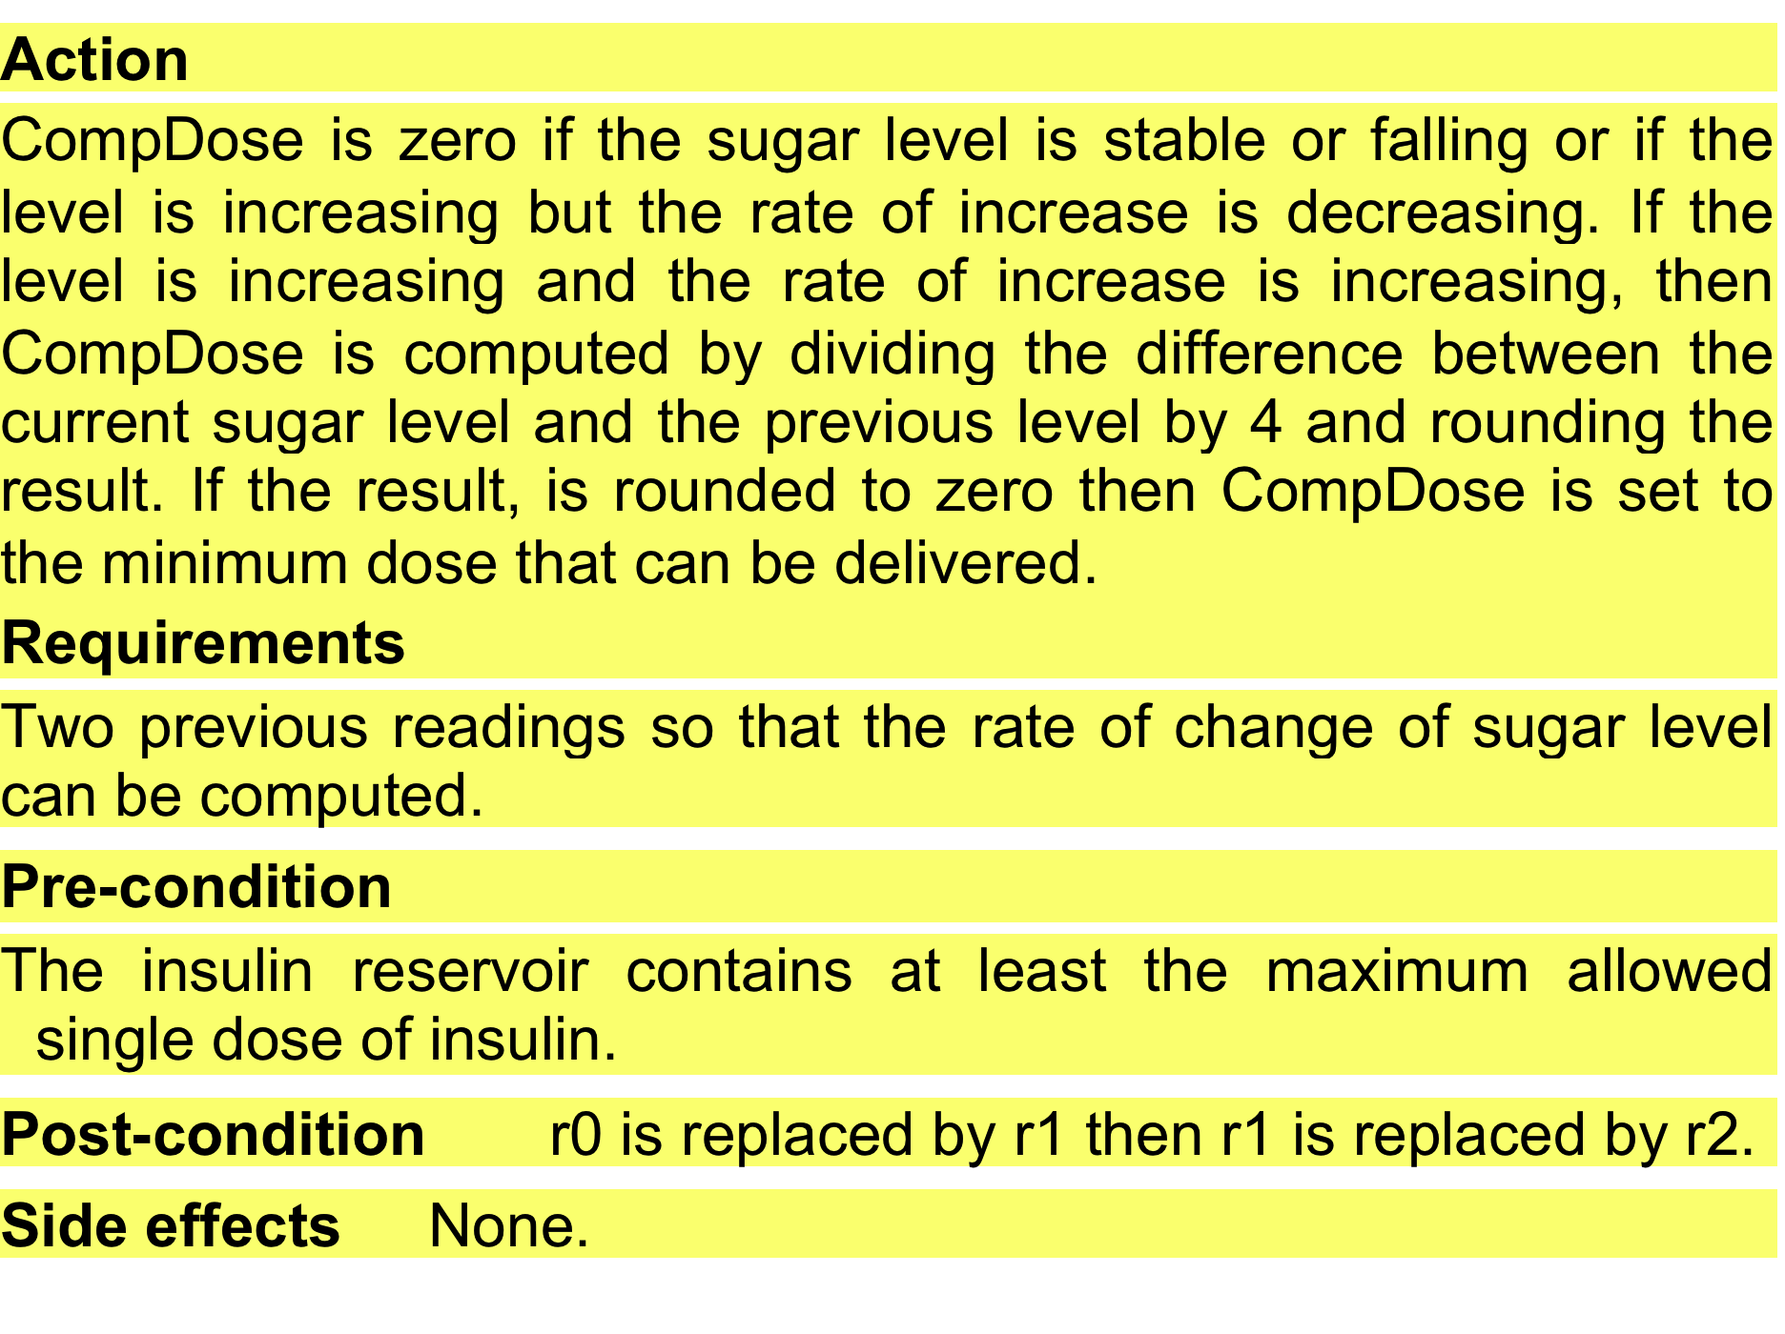
Uma especificação estruturada de um requisito para uma bomba de insulina

Slide 62
especificação tabular
Usado para complementar a linguagem natural.
Particularmente útil quando você tem que definir uma série de possíveis cursos alternativos de ação .
Por exemplo, os sistemas de bomba de insulina baseiam seus cálculos na taxa de alteração do nível de açúcar no sangue e a especificação tabular explica como calcular a necessidade de insulina para diferentes cenários.

Slide 63
Especificação tabular de computação para uma bomba de insulina
Doença | Ação
Nível de açúcar caindo (r2 < r1) | DoseComp = 0
Nível de açúcar estável (r2 = r1) | DoseComp = 0
Nível de açúcar aumentando e taxa de aumento diminuindo ( (r2 – r1) < (r1 – r0)) | DoseComp = 0
Aumento do nível de açúcar e taxa de aumento estável ou crescente ( (r2 – r1) ≥ (r1 – r0)) | Dose Comp = rodada ((r2 – r1)/4) Se resultado arredondado = 0 então CompDose = Dose Mínima

Slide 64
Casos de uso
Os casos de uso são um tipo de cenário incluído na UML .
Os casos de uso identificam os atores em uma interação e descrevem a própria interação.
Um conjunto de casos de uso deve descrever todas as interações possíveis com o sistema .
Modelo gráfico de alto nível complementado por uma descrição tabular mais detalhada (consulte o Capítulo 5).
de sequência UML podem ser usados para adicionar detalhes aos casos de uso, mostrando a sequência de processamento de eventos no sistema.

Slide 65
Casos de uso para o sistema Mentcare

Slide 66
O documento de requisitos de software
O documento de requisitos de software é a declaração oficial do que é exigido dos desenvolvedores do sistema.
Deve incluir uma definição dos requisitos do usuário e uma especificação dos requisitos do sistema.
NÃO é um documento de design. Tanto quanto possível, deve definir O QUE o sistema deve fazer em vez de COMO deve fazê- lo.

Slide 67
Usuários de um documento de requisitos

Slide 68
Variabilidade do documento de requisitos
As informações no documento de requisitos dependem do tipo de sistema e da abordagem de desenvolvimento utilizada.
Os sistemas desenvolvidos de forma incremental terão, normalmente, menos detalhes no documento de requisitos.
Padrões de documentos de requisitos foram projetados, por exemplo, padrão IEEE. Estes são principalmente aplicáveis aos requisitos de grandes projetos de engenharia de sistemas.

Slide 69
A estrutura de um requisito documento
Capítulo | Descrição
Prefácio | Isso deve definir os leitores esperados do documento e descrever o histórico de sua versão, incluindo uma justificativa para a criação de uma nova versão e um resumo das alterações feitas em cada versão.
Introdução | Isso deve descrever a necessidade do sistema. Deve descrever brevemente as funções do sistema e explicar como ele funcionará com outros sistemas. Também deve descrever como o sistema se encaixa nos objetivos gerais de negócios ou estratégicos da organização que comissiona o software.
Glossário | Isso deve definir os termos técnicos usados no documento. Você não deve fazer suposições sobre a experiência ou conhecimento do leitor.
Definição de requisitos do usuário | Aqui, você descreve os serviços prestados ao usuário. Os requisitos não funcionais do sistema também devem ser descritos nesta seção. Essa descrição pode usar linguagem natural, diagramas ou outras notações que sejam compreensíveis para os clientes. Os padrões de produto e processo que devem ser seguidos devem ser especificados.
Arquitetura do sistema | Este capítulo deve apresentar uma visão geral de alto nível da arquitetura de sistema antecipada, mostrando a distribuição de funções nos módulos do sistema. Componentes arquitetônicos que são reutilizados devem ser destacados.

Slide 70
A estrutura de um documento de requisitos
Capítulo | Descrição
Especificação dos requisitos do sistema | Isso deve descrever os requisitos funcionais e não funcionais com mais detalhes. Se necessário, mais detalhes também podem ser adicionados aos requisitos não funcionais. Interfaces para outros sistemas podem ser definidas.
Modelos de sistema | Isso pode incluir modelos gráficos do sistema mostrando as relações entre os componentes do sistema e o sistema e seu ambiente. Exemplos de modelos possíveis são modelos de objetos, modelos de fluxo de dados ou modelos de dados semânticos.
Evolução do sistema | Isso deve descrever as suposições fundamentais nas quais o sistema se baseia e quaisquer mudanças previstas devido à evolução do hardware, mudanças nas necessidades do usuário e assim por diante. Esta seção é útil para projetistas de sistemas, pois pode ajudá-los a evitar decisões de projeto que restringiriam prováveis mudanças futuras no sistema.
Apêndices | Estes devem fornecer informações detalhadas e específicas relacionadas ao aplicativo que está sendo desenvolvido; por exemplo, descrições de hardware e banco de dados. Os requisitos de hardware definem as configurações mínimas e ideais para o sistema. Os requisitos do banco de dados definem a organização lógica dos dados usados pelo sistema e os relacionamentos entre os dados.
Índice | Vários índices para o documento podem ser incluídos. Além de um índice alfabético normal, pode haver um índice de diagramas, um índice de funções e assim por diante.

Slide 71
validação de requisitos

Slide 72
validação de requisitos
Preocupa-se em demonstrar que os requisitos definem o sistema que o cliente realmente deseja.
Os custos de erro de requisitos são altos, então a validação é muito importante
Corrigir um erro de requisitos após a entrega pode custar até 100 vezes o custo de corrigir um erro de implementação.

Slide 73
Verificação de requisitos
Validade. O sistema fornece as funções que melhor atendem às necessidades do cliente?
Consistência . Existem conflitos de requisitos?
Completude. Todas as funções exigidas pelo cliente estão incluídas?
Realismo. Os requisitos podem ser implementados considerando o orçamento e a tecnologia disponíveis?
Verificabilidade. Os requisitos podem ser verificados?

Slide 74
Técnicas de validação de requisitos
Revisões de requisitos
Análise manual sistemática dos requisitos.
Prototipagem
Usando um modelo executável do sistema para verificar os requisitos. Abordado no Capítulo 2.
Geração de casos de teste
Desenvolvimento de testes de requisitos para verificar a testabilidade.

Slide 75
Revisões de requisitos
Revisões regulares devem ser realizadas enquanto a definição dos requisitos está sendo formulada.
Tanto a equipe do cliente quanto a contratada devem estar envolvidas nas revisões.
As revisões podem ser formais (com documentos preenchidos) ou informais. Uma boa comunicação entre desenvolvedores, clientes e usuários pode resolver problemas em um estágio inicial.

Slide 76
Cheques de revisão
verificabilidade
O requisito é realisticamente testável?
Compreensibilidade
O requisito foi entendido corretamente ?
Rastreabilidade
A origem do requisito está claramente indicada?
Adaptabilidade
O requisito pode ser alterado sem um grande impacto em outros requisitos?

Slide 77
Mudança de requisitos

Slide 78
Requisitos de mudança
O ambiente comercial e técnico do sistema sempre muda após a instalação.
Novo hardware pode ser introduzido, pode ser necessário fazer a interface do sistema com outros sistemas, as prioridades de negócios podem mudar (com consequentes mudanças no suporte do sistema necessário) e novas legislações e regulamentações podem ser introduzidas que o sistema deve obrigatoriamente cumprir.
As pessoas que pagam por um sistema e os usuários desse sistema raramente são as mesmas pessoas.
Os clientes do sistema impõem requisitos devido a restrições organizacionais e orçamentárias. Isso pode entrar em conflito com os requisitos do usuário final e, após a entrega, novos recursos podem ter que ser adicionados para suporte ao usuário se o sistema quiser atingir seus objetivos.

Slide 79
Requisitos de mudança
Grandes sistemas geralmente têm uma comunidade de usuários diversificada, com muitos usuários tendo requisitos e prioridades diferentes que podem ser conflitantes ou contraditórios.
Os requisitos finais do sistema são inevitavelmente um compromisso entre eles e, com a experiência, muitas vezes é descoberto que o equilíbrio do suporte dado a diferentes usuários deve ser alterado.

Slide 80
Evolução dos requisitos

Slide 81
gerenciamento de requisitos
O gerenciamento de requisitos é o processo de gerenciamento de requisitos em mudança durante o processo de engenharia de requisitos e desenvolvimento do sistema .
Novos requisitos surgem à medida que um sistema está sendo desenvolvido e depois de entrar em uso.
Você precisa acompanhar os requisitos individuais e manter os vínculos entre os requisitos dependentes para poder avaliar o impacto das mudanças nos requisitos. Você precisa estabelecer um processo formal para fazer propostas de mudança e vinculá-las aos requisitos do sistema.

Slide 82
Planejamento de gerenciamento de requisitos
Estabelece o nível de detalhamento do gerenciamento de requisitos necessário.
Decisões de gerenciamento de requisitos:
de requisitos Cada requisito deve ser identificado exclusivamente para que possa ser referenciado com outros requisitos.
Um processo de gerenciamento de mudanças Este é o conjunto de atividades que avaliam o impacto e o custo das mudanças. Discuto esse processo com mais detalhes na seção a seguir.
Políticas de rastreabilidade Essas políticas definem os relacionamentos entre cada requisito e entre os requisitos e o design do sistema que devem ser registrados.
Suporte de ferramentas As ferramentas que podem ser usadas variam de sistemas especializados de gerenciamento de requisitos a planilhas e sistemas de banco de dados simples.

Slide 83
Gerenciamento de mudanças de requisitos
Decidir se uma mudança de requisitos deve ser aceita
Análise de problemas e especificação de mudanças
Nesta etapa, o problema ou a proposta de mudança é analisada para verificar se ela é válida. Essa análise é retroalimentada ao solicitante da mudança, que pode responder com uma proposta de mudança de requisitos mais específica ou decidir retirar a solicitação.
Análise de mudanças e custos
O efeito da mudança proposta é avaliado usando informações de rastreabilidade e conhecimento geral dos requisitos do sistema. Uma vez concluída essa análise, é tomada a decisão de prosseguir ou não com a mudança de requisitos.
Implementação da mudança
O documento de requisitos e, quando necessário, o projeto e a implementação do sistema são modificados. Idealmente, o documento deve ser organizado de forma que as alterações possam ser facilmente implementadas.

Slide 84
Gerenciamento de mudanças de requisitos

Slide 85
Pontos chave
Os requisitos para um sistema de software estabelecem o que o sistema deve fazer e definem as restrições em sua operação e implementação.
Os requisitos funcionais são declarações dos serviços que o sistema deve fornecer ou são descrições de como alguns cálculos devem ser realizados.
Os requisitos não funcionais geralmente restringem o sistema que está sendo desenvolvido e o processo de desenvolvimento que está sendo usado.
Eles geralmente se relacionam com as propriedades emergentes do sistema e, portanto, se aplicam ao sistema como um todo.

Slide 86
Pontos chave
O processo de engenharia de requisitos é um processo iterativo que inclui elicitação, especificação e validação de requisitos.
A elicitação de requisitos é um processo iterativo que pode ser representado como uma espiral de atividades – descoberta de requisitos, classificação e organização de requisitos, negociação de requisitos e documentação de requisitos.
Você pode usar uma variedade de técnicas para elicitação de requisitos, incluindo entrevistas e etnografia. Histórias e cenários de usuários podem ser usados para facilitar as discussões.

Slide 87
Pontos chave
A especificação de requisitos é o processo de documentar formalmente os requisitos do usuário e do sistema e criar um documento de requisitos de software.
O documento de requisitos de software é uma declaração acordada dos requisitos do sistema. Ele deve ser organizado para que tanto os clientes do sistema quanto os desenvolvedores de software possam usá-lo.

Slide 88
Pontos chave
A validação de requisitos é o processo de verificação dos requisitos quanto à validade, consistência, completude, realismo e verificabilidade.
Mudanças técnicas, organizacionais e de negócios inevitavelmente levam a mudanças nos requisitos de um sistema de software. O gerenciamento de requisitos é o processo de gerenciamento e controle dessas mudanças.

